Slide 1
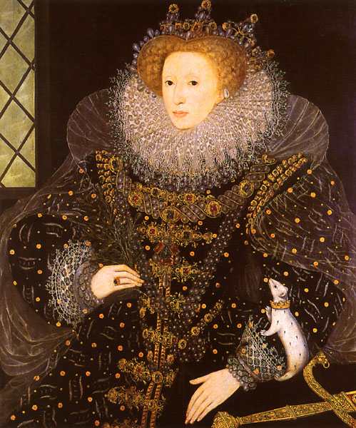
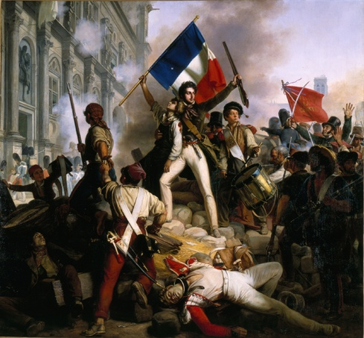
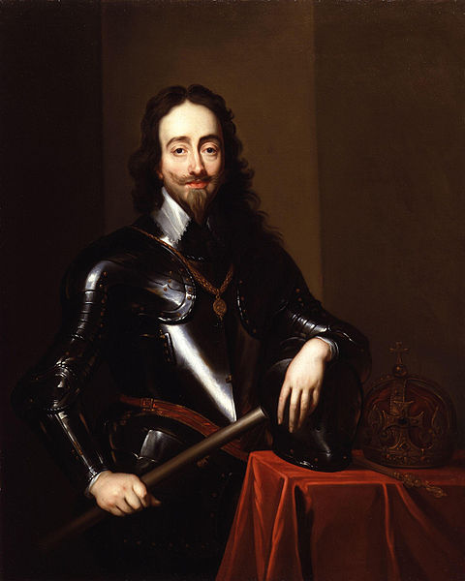
Страны Европы и Северной Америки в XVII – XVIII веках.

Slide 2
Политика укрепления государства:
Устранение мятежных представителей дворянства;
Активная внешняя политика и расширение границ государства;
Укрепление абсолютной власти;
Религиозные войны;
Политика протекционизма.

Slide 3
Протекционизм
- это экономические меры государства по поддержке мануфактурного производства, внутренней и внешней торговли.
Меры протекционизма:
1. Введение таможенных пошлин на ввоз иностранной продукции;
2. Беспошлинный вывоз «отечественной продукции»;
3. Льготные кредиты владельцам мануфактур;
4. Отмена налогов на несколько лет.

Slide 4
Английская революция
(1640 – 1660 гг.)
Предпосылки:
Противоречия между лордами и крестьянами, процесс огораживания;
Лишение крестьян земли, увеличение числа свободных рабочих рук, снижение уровня жизни;
Появление «Нового дворянства» и борьба за политические права;
«Реформация сверху»;
Королевское самовластие и введение новых законов.

Slide 5
Заполните таблицу
«Этапы английской революции
1640 -1660 гг.»
Этапы революции (хронологические рамки) | Основные политические силы | Чем закончилась борьба
Стр. 259 - 267

Slide 6
Век Просвещения
— одна из ключевых эпох в истории европейской культуры, связанная с развитием научной, философской и общественной мысли. В основе этого интеллектуального движения лежали рационализм и свободомыслие.

Slide 7
Содержание
Века Просвещения
отказ от религиозного миропонимания и обращение к разуму как к единственному критерию познания человека и общества;
Стремление распространять знания, популяризировать их;
Знание не должно быть больше исключительным владением некоторых посвящённых и привилегированных, а должно быть доступно всем и иметь практическую пользу.

Slide 8
Джон Локк (1632 - 1704)
1. «Естественные права человека»: права на жизнь, свободу, собственность;
2. Идея разделения властей: законодательная, исполнительная, федеративная;
3. Источником познания является опыт, осмысленный рассудком («Опыт о человеческом разуме»).

Slide 9
Шарль Монтескье (1689 - 1755)
«О духе законов» – оценивал положительно конституционную монархию Англии, и критиковал французский абсолютизм.
Сравнительная характеристика: республики, монархии и деспотизма;
Принцип «разделения властей»;

Slide 10
Просвещенный абсолютизм
- политика достижения в государстве «общего блага», проводимая во второй половине XVIII века рядом европейских абсолютных монархов, принявших идеи философии XVII века.

Slide 11
Просвещенный абсолютизм
Меры:
Распространение образования – увеличение числа школ, учреждения нового типа;
Секуляризация церковных земель;
Ограничение и отмена цензуры и контроля церкви над школой, искусством и наукой;

Slide 12
Основные проблемы
Деспотизм в проведении своих реформ, самонадеянность и часто необдуманность, непоследовательность.
Чрезмерно активное вмешательство государства в общественную жизнь.

Slide 13
Борьба североамериканских колоний за независимость. Образование США
Предпосылки:

